Slide 1
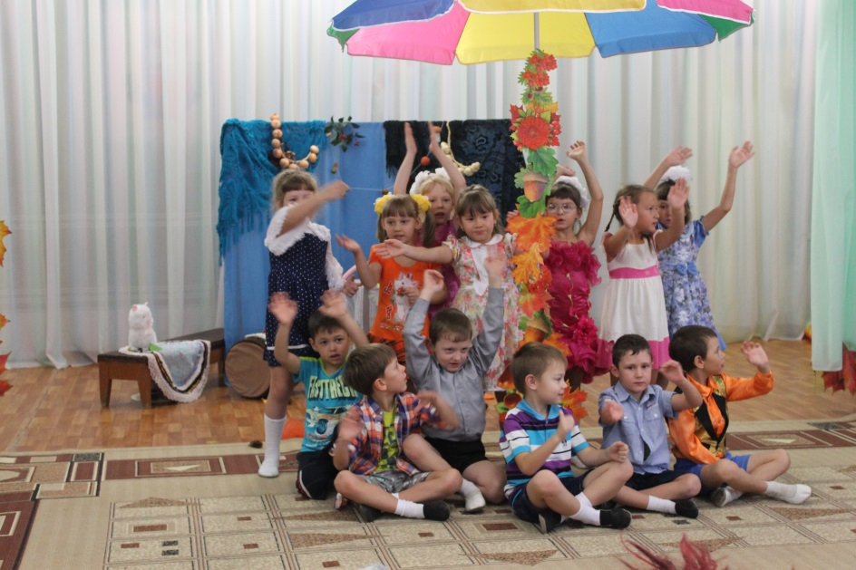
ПРИКЛЮЧЕНИЯ В ДРЕМУЧЕМ ЛЕСУ
ФОТООТЧЕТ ПОДГОТОВИЛИ:
ПЕТРОВА М.Ю.
КОПЫСОВА О.С.
БАХАРЕВА Т.Н.

Slide 2
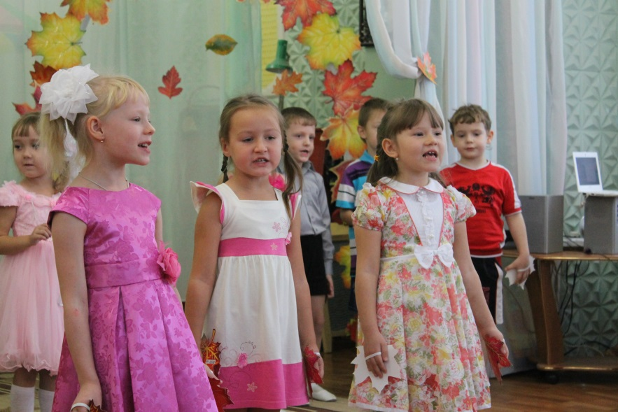
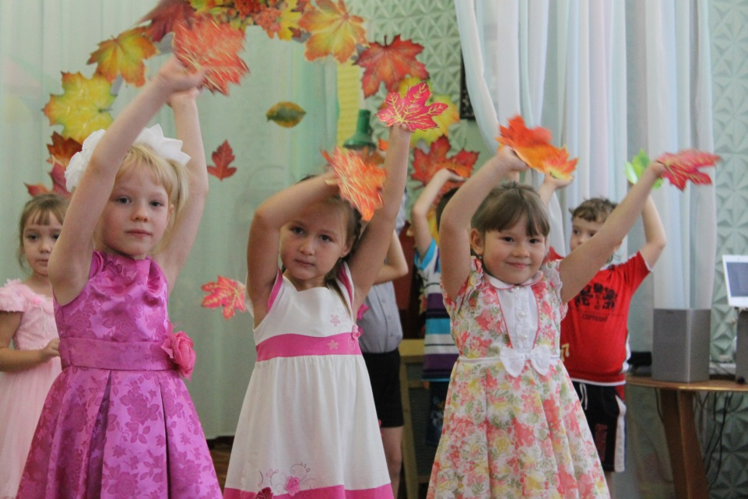
СЛЫШИТЕ? ТИХОНЬКО ОСЕНЬ ЗОЛОТАЯ
ПРОШАГАЛА, ПРОШУРШАЛА ПО РОДНОМУ КРАЮ.
У НЕЕ СЕГОДНЯ ИМЕНИНЫ. ОСЕНИНЫ?
ОСЕНИНЫ!!!
ПЕСНЯ «ЛИСТИКИ»
(С СОЛИСТАМИ)

Slide 3
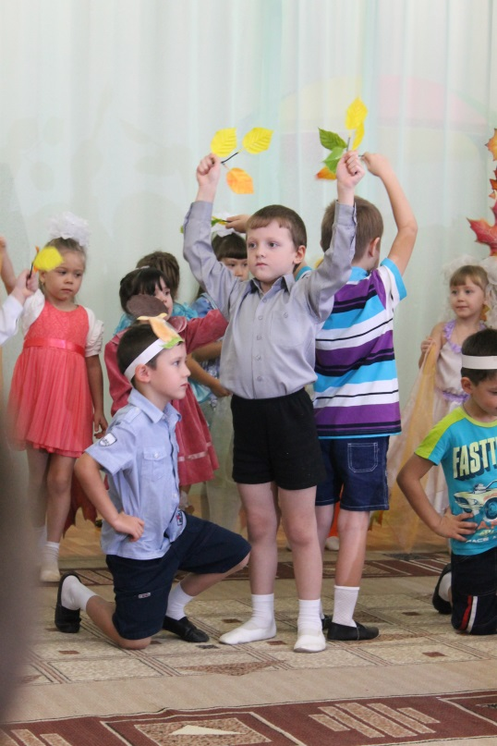
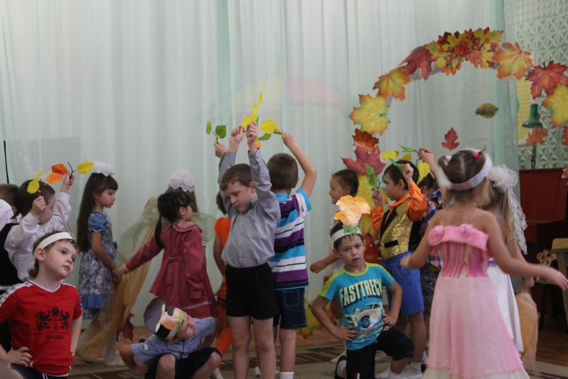
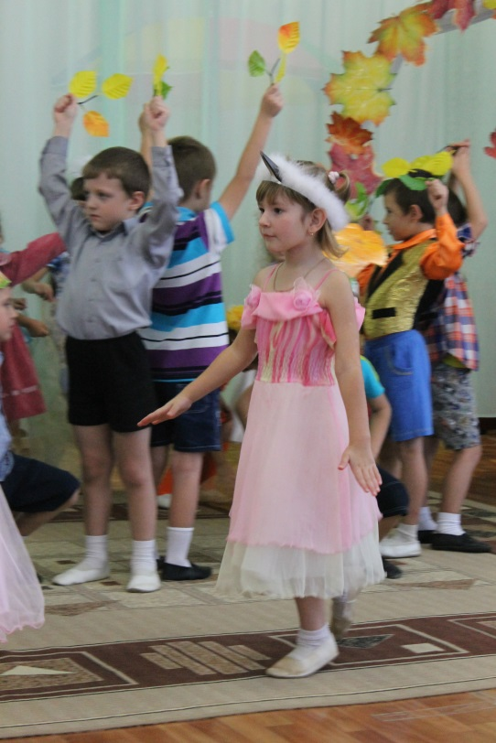
ТВОРЧЕСКАЯ ИМПРОВИЗАЦИЯ «ОСЕННЯЯ КАРТИНА»

Slide 4
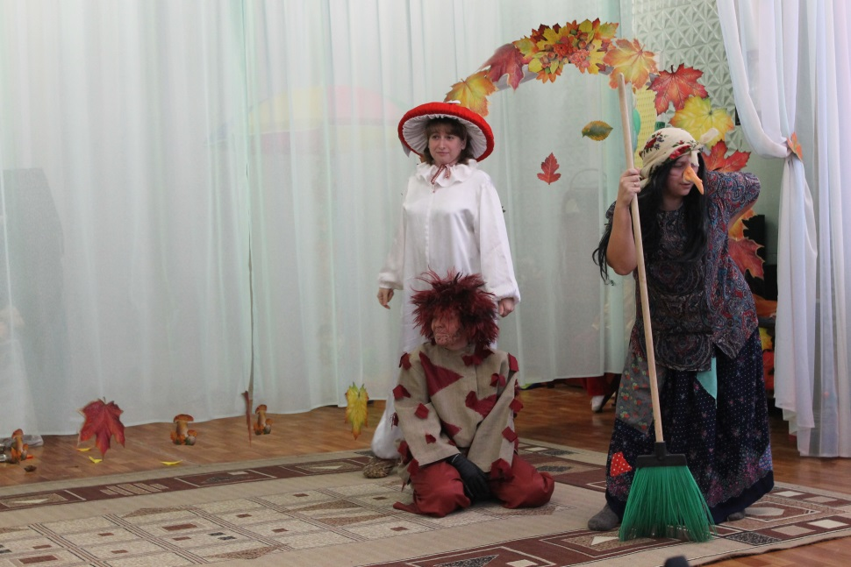
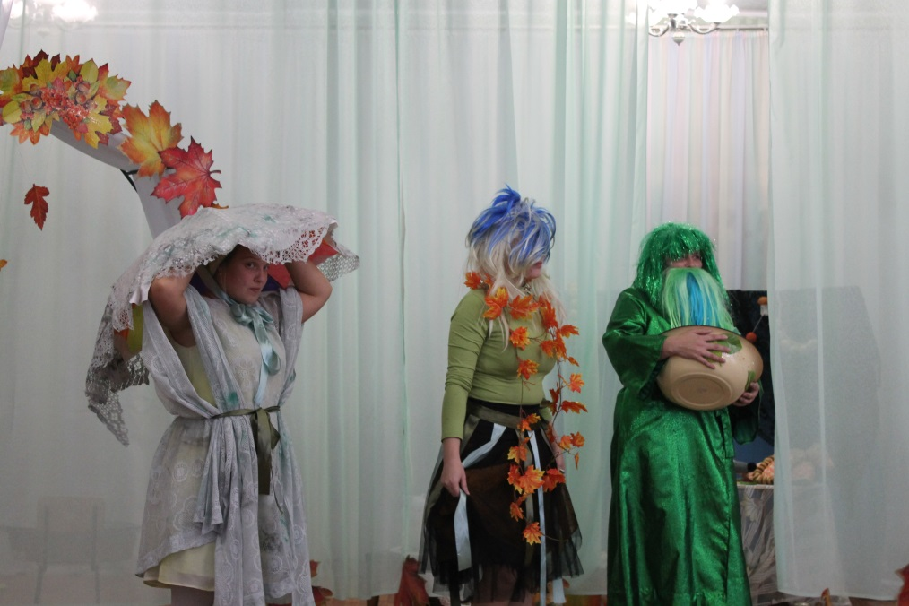
«Смотри пришли…
Не толкайся! Дайте я посмотрю!
Тише ты!
Сама тише!
Я первый придумал!
Нет, я!...»

Slide 5
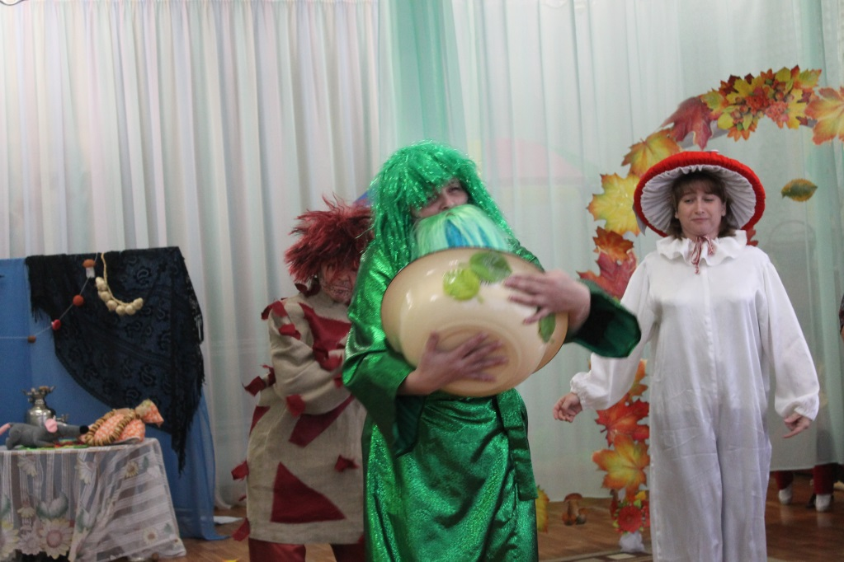
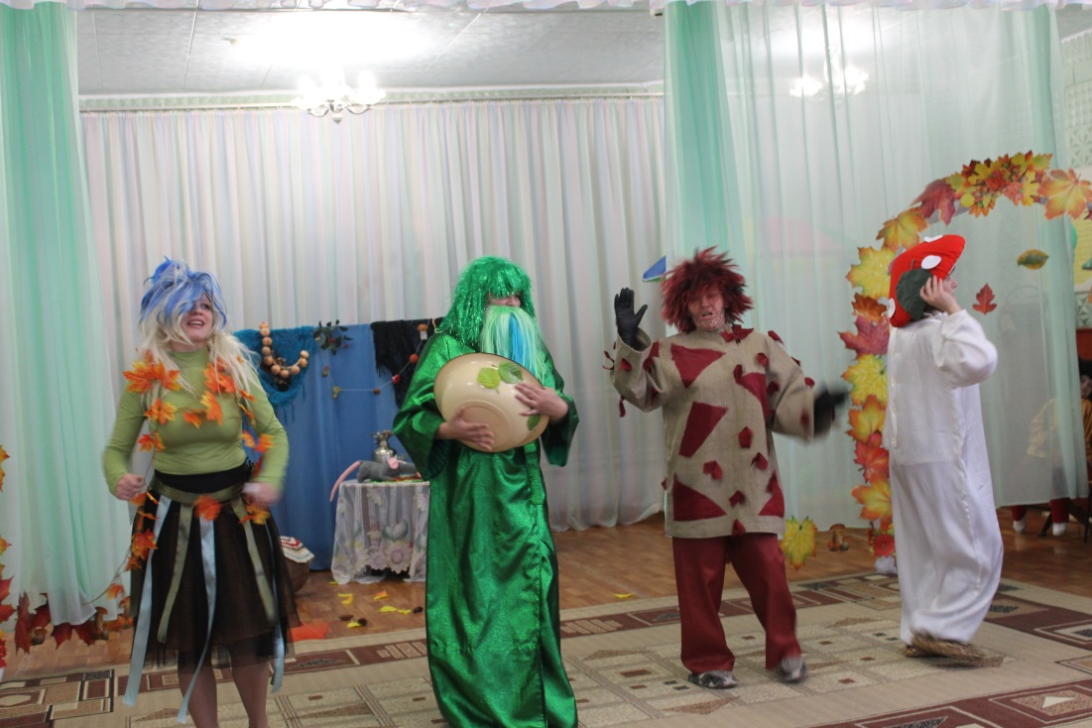
«СТРАДАНИЯ НЕЧИСТОЙ СИЛЫ»
Ой, беда, беда,
В огороде лебеда.
Наша песня плач и вой –
Где ты, где ты, Домовой?

Slide 6
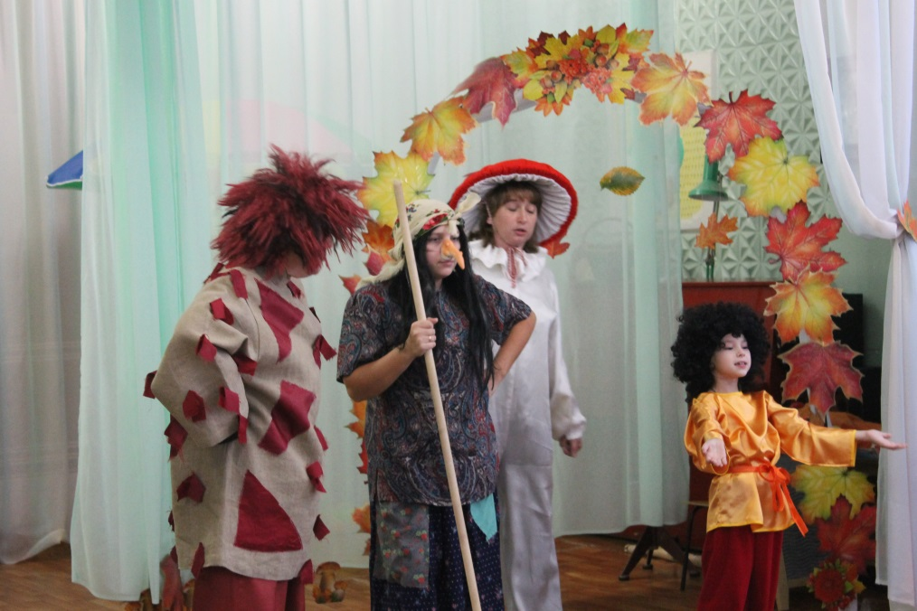
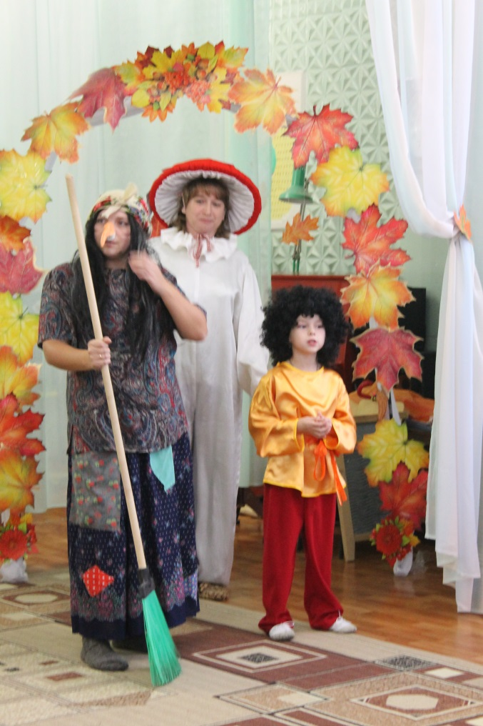
«А на полянке дети сидят, они все знают. Все умеют. Попросите их ласково, они обязательно вам помогут»

Slide 7
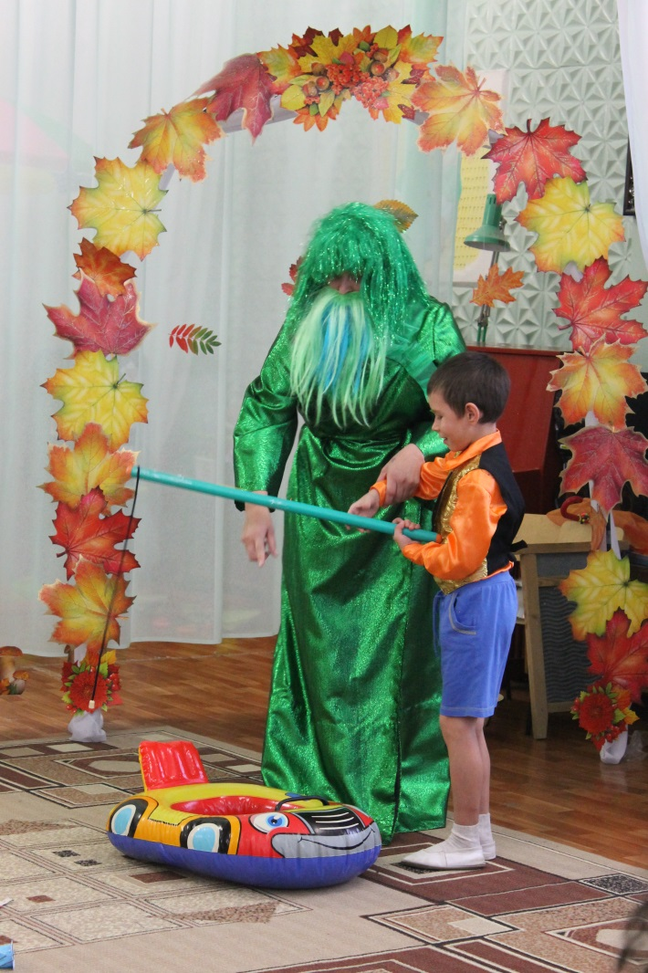
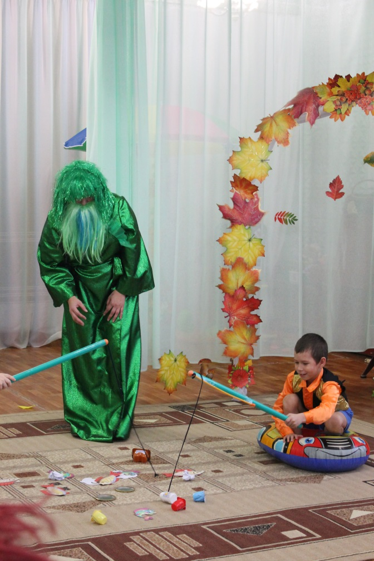
«У меня самое важное дело! Природу спасать надо!!!»
ИГРА – АТТРАКЦИОН «ЧИСТАЯ РЕЧКА»
(ИЗ ДВУХ ЛОДОЧЕК ДЕТИ УДОЧКАМИ С МАГНИТАМИ ДОСТАЮТ ИЗ «РЕКИ» МУСОР)

Slide 8
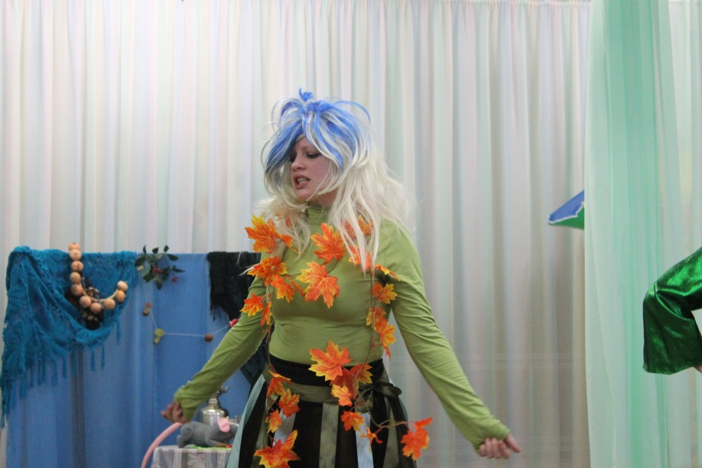
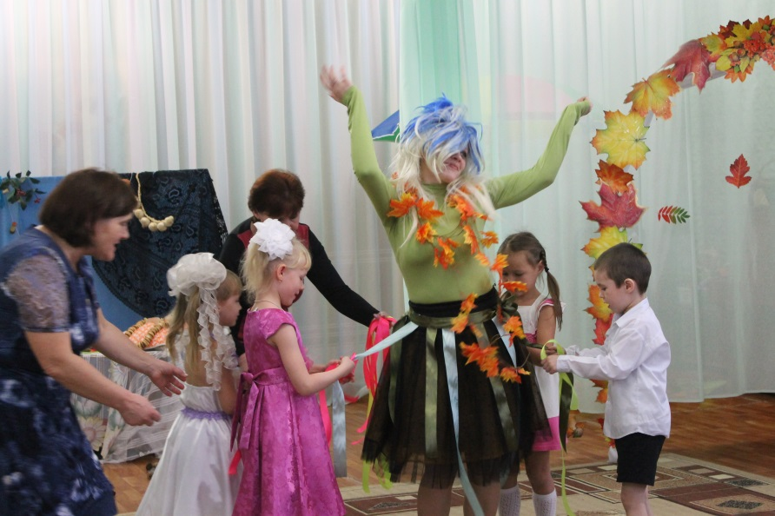
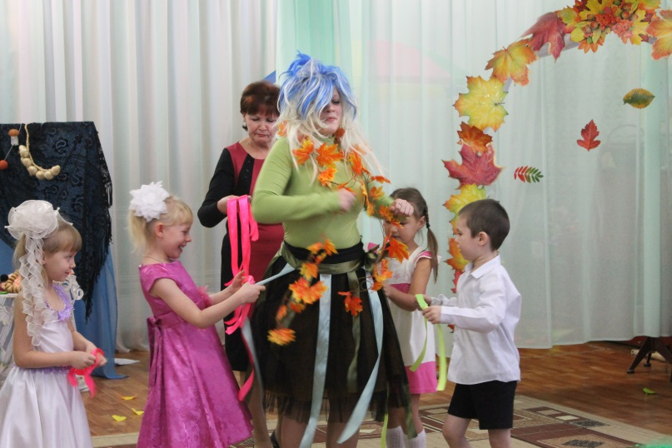
«Рада бы в гости пойти, да нет у меня подходящего наряда. Ни цветочков тебе, ни бантиков на мне. Скучно и серо выгляжу… Какие гости… Сиди на болоте лягушек слушай…»
АТТРАКЦИОН «ТЫСЯЧА БАНТИКОВ»
«Вот я и красавица! Вам наряд мой нравится?»

Slide 9
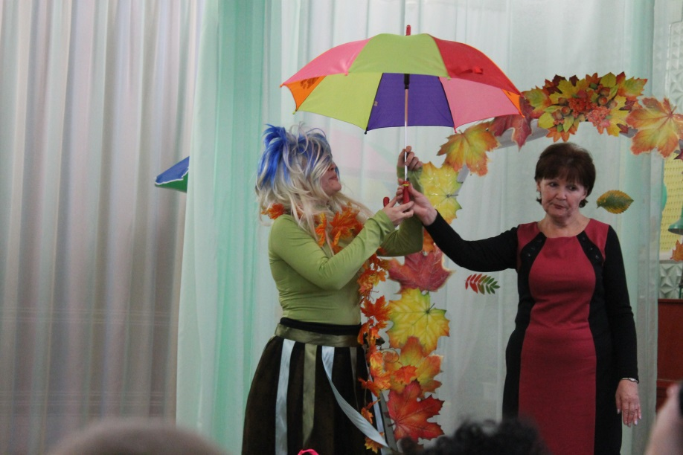
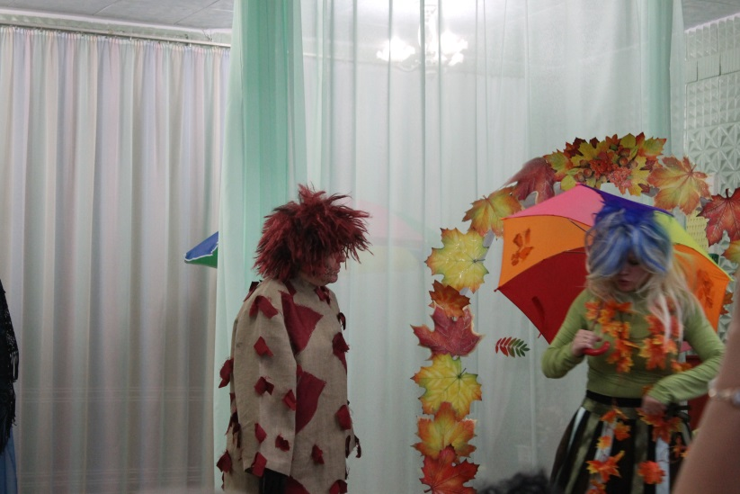
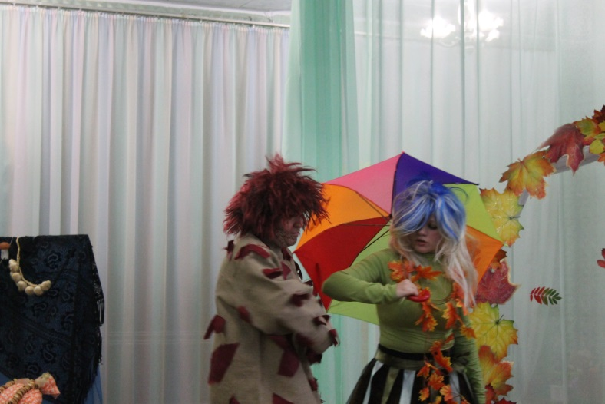
«Наряд просто чудесный! Только бы в таком наряде под дождь не попасть… И тут выход есть – подарим мы тебе зонтик разноцветный!»
«Ох, ты! Какой зонтик замечательный! Кикимора, давай вместе под зонтиком гулять!»
«Вот еще! Ты, Леший, мои бантики помнешь! Не пущу тебя под зонтик!»

Slide 10
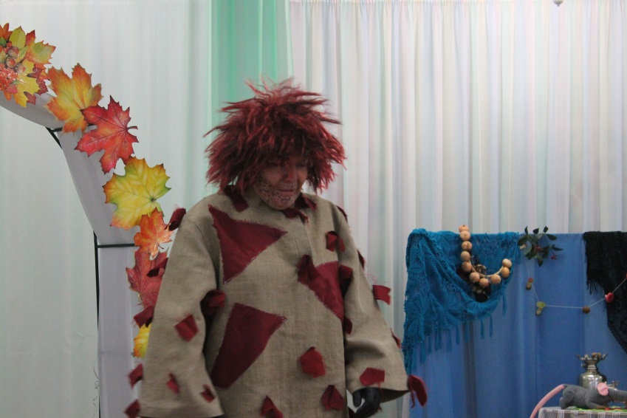
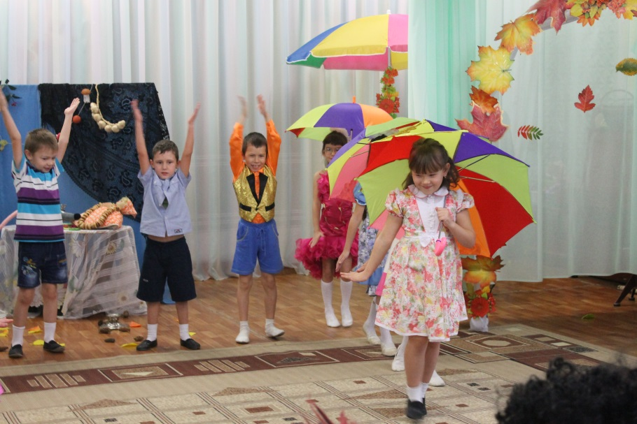
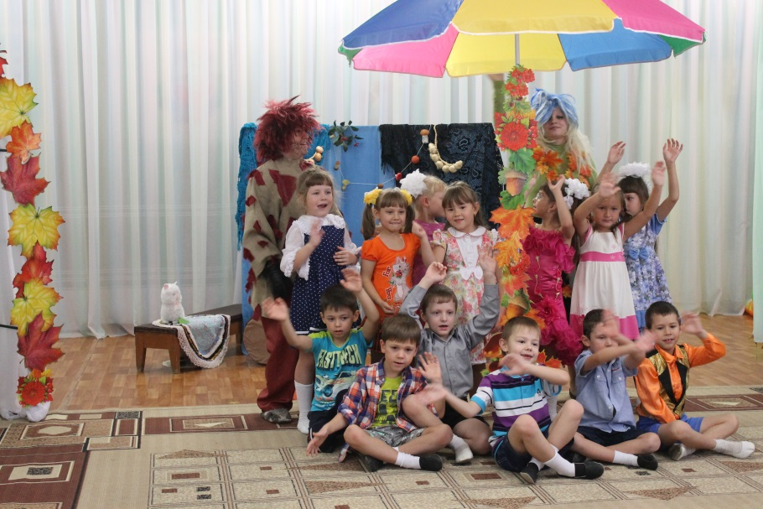
«Ребята, жалко Лешего, промокнет под дождем. Мне кажется, что наш танец с зонтиками научит Кикимору лучше относится к друзьям. Согласны?
ТАНЕЦ «УЛЕТАЙ ТУЧА»

Slide 11
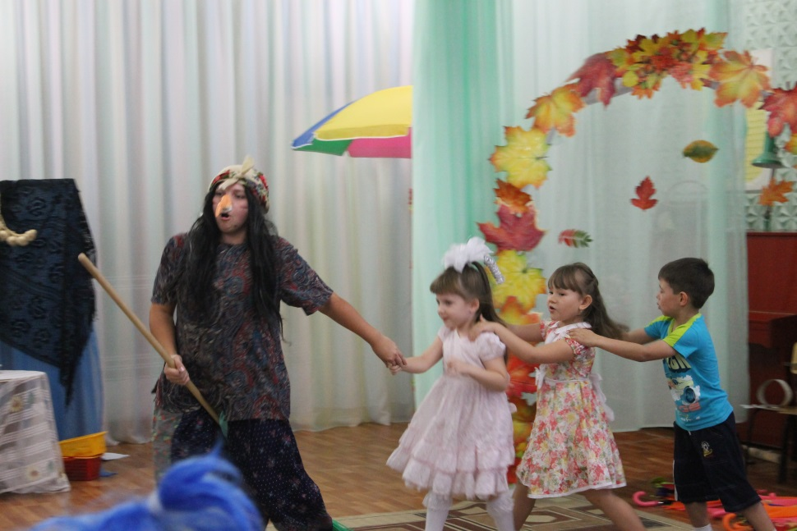
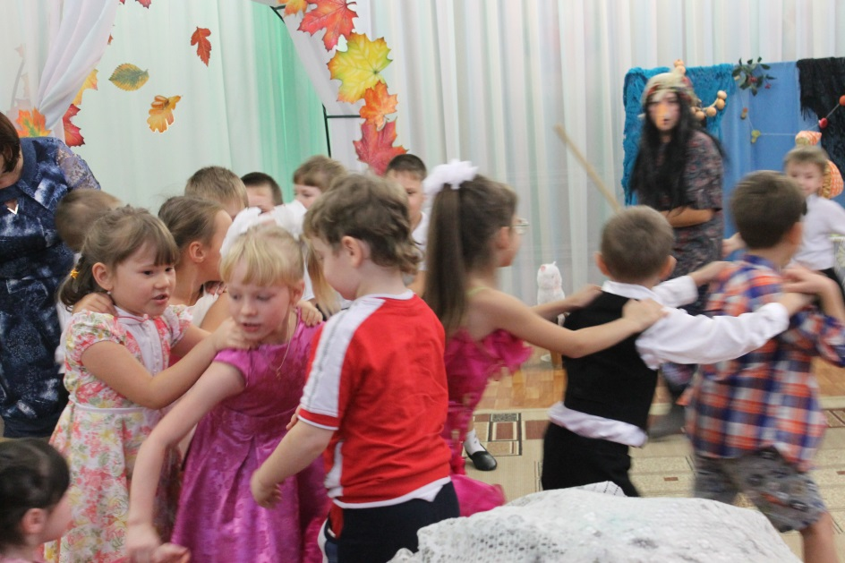
«Эх, прокачу – ка я детишек на соей метелочке с ветерком! Не боитесь быть моим хвостом?»
ИГРА
«ХВОСТ БАБЫ ЯГИ»

Slide 12
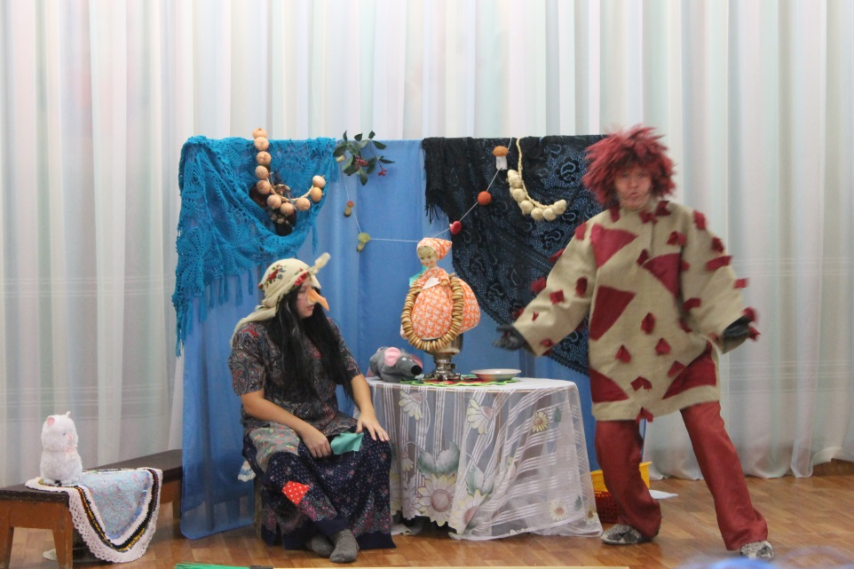
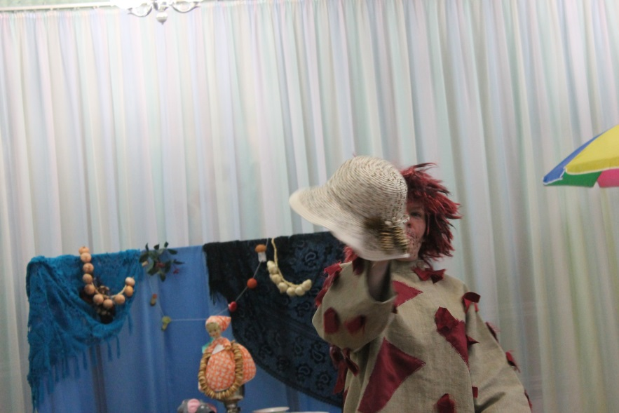
«Не избушка – дворец! Все на своих местах: и стол, и стул,
а вот и шапочка моя волшебная!»

Slide 13
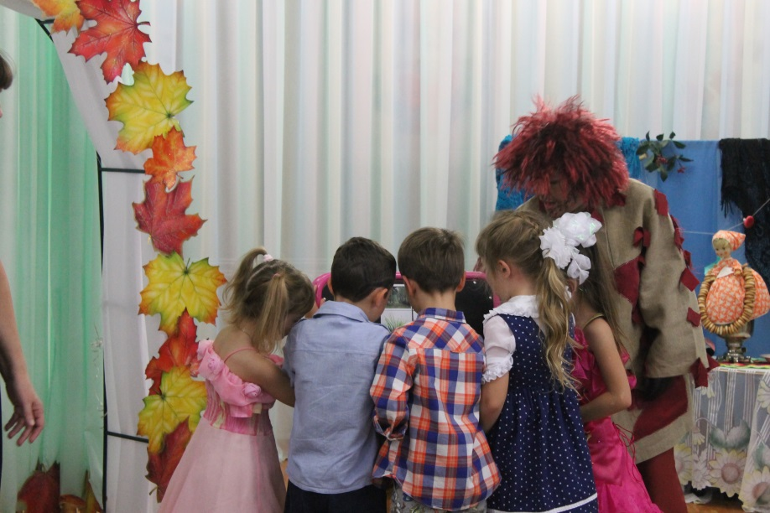
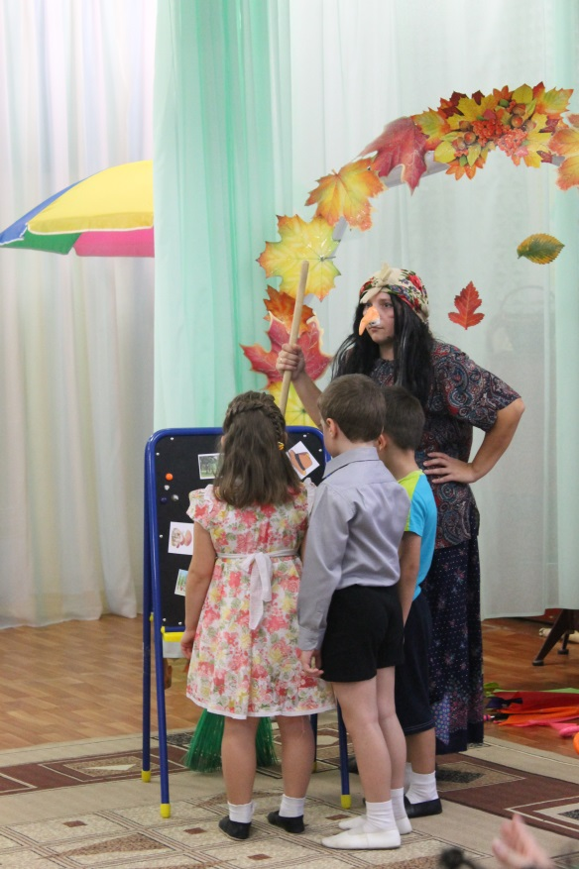
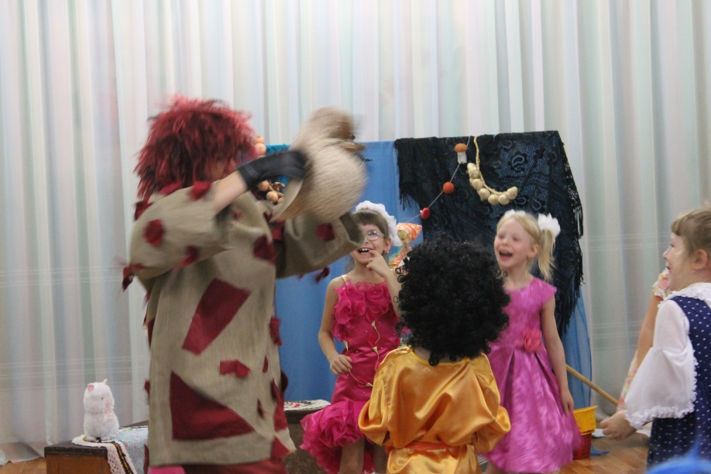
ИГРА «ВОЛШЕБНЫЕ СЛОВА»
«Шляпка, покружись!
С нами веселись!»
МУЗЫКАЛЬНАЯ ИГРА «ВЕСЕЛАЯ ШЛЯПКА»

Slide 14
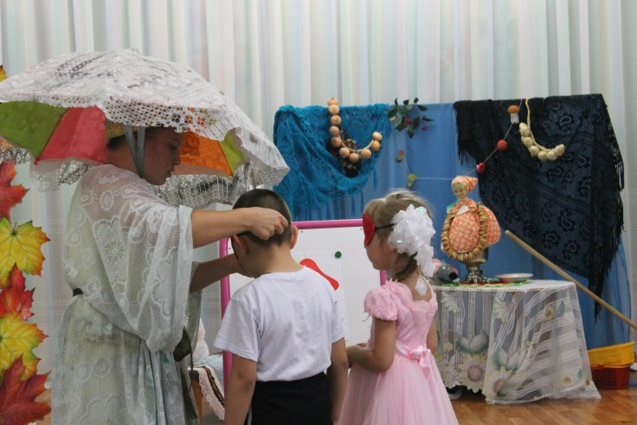
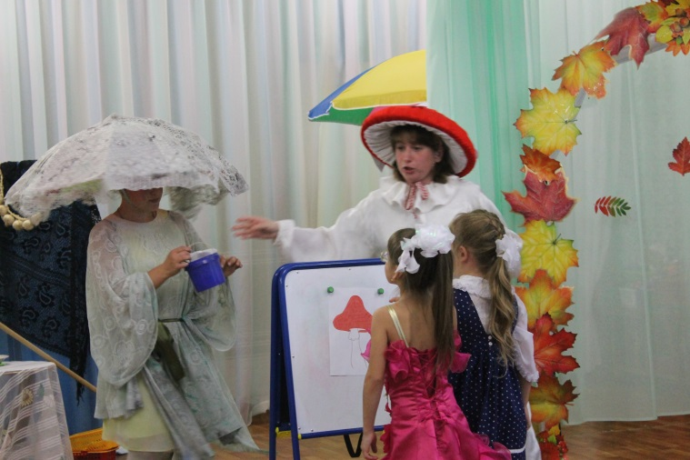
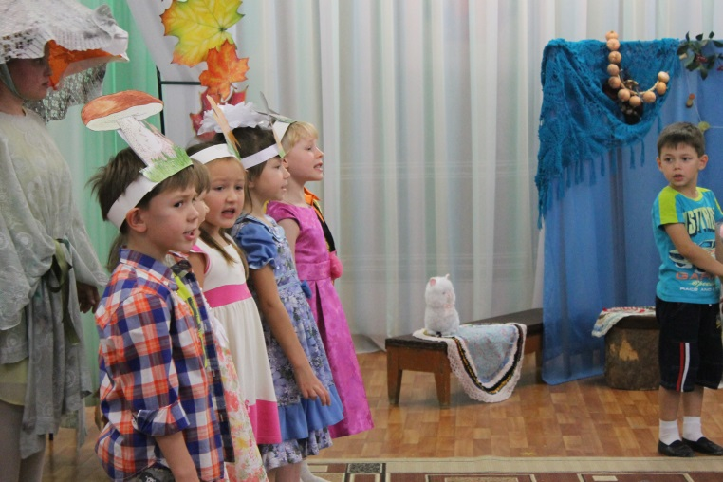
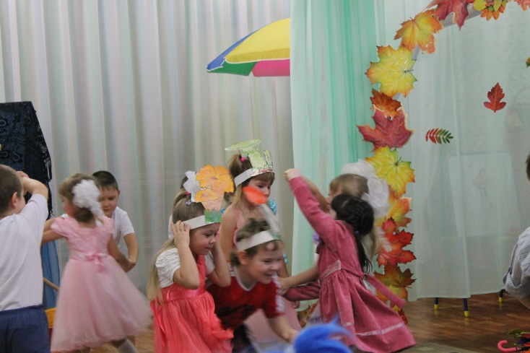
АТТРАКЦИОН
«ТОЧКИ НА ГРИБОЧКИ»
МУЗЫКАЛЬНАЯ ИГРА «СОБЕРИ ГРИБОЧКИ»

Slide 15
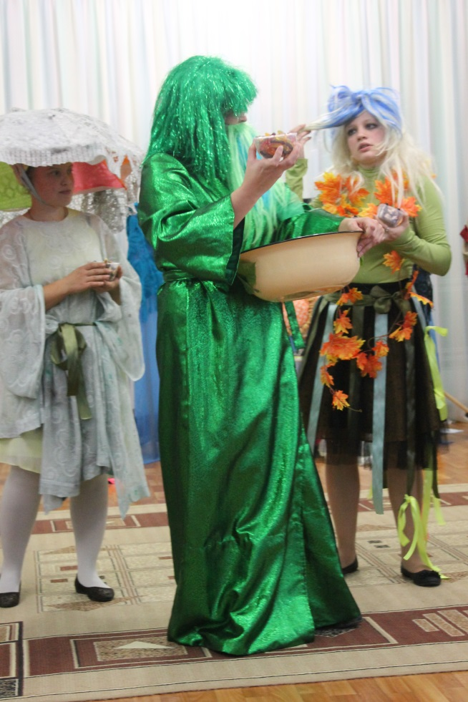
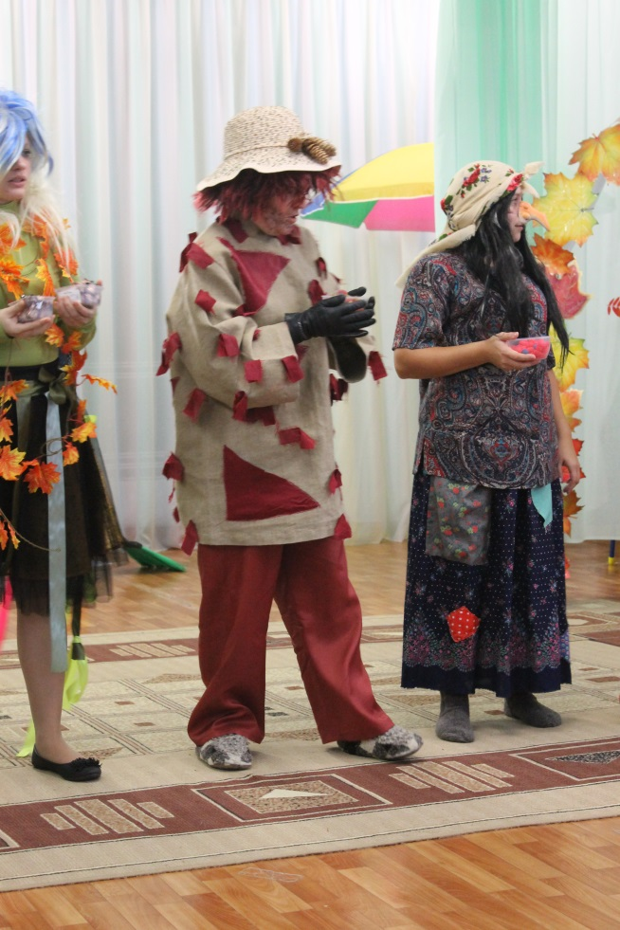
Ребята, вы столько добрых дел сделали в осеннем лесу! За это мы, лесные жители, приготовили для вас угощение:…
«ВОТ ПОПАЛСЯ НА КРЮЧОК
САМЫЙ ВКУСНЫЙ ЧЕРВЯЧОК»
«ПИЯВКИ ИЗ БОЛОТА – ЛЮБОМУ СЪЕСТЬ ОХОТА»

Slide 16
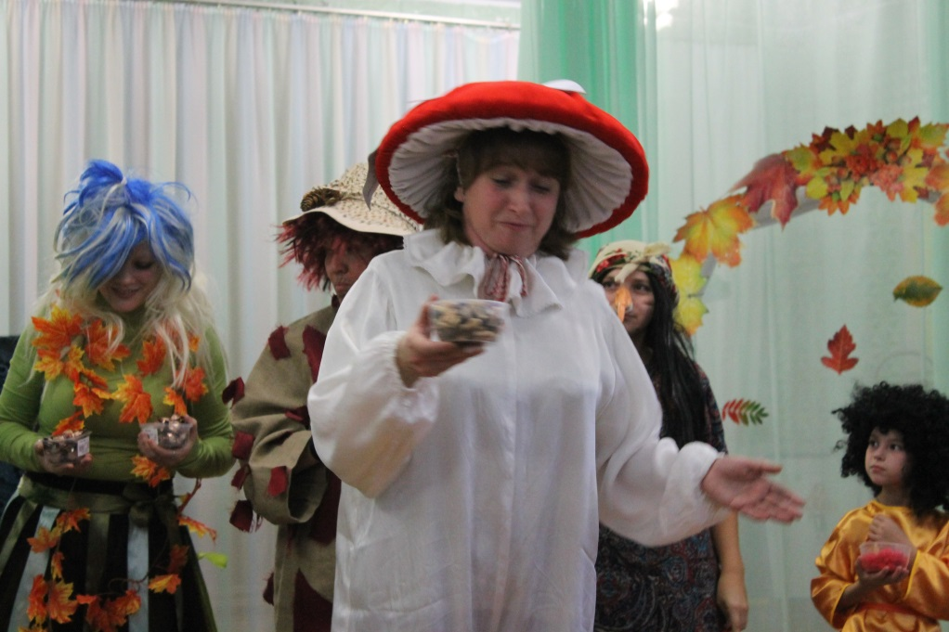
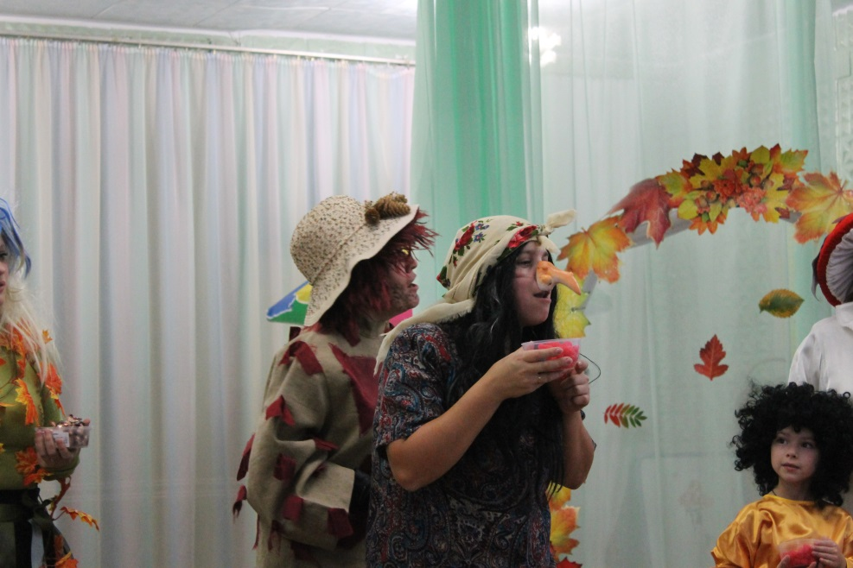
«ДЛЯ СЫНОЧКА И ДОЧКИ
ОСЕННИЕ ГРИБОЧКИ»
«НЕ СТРАШНА ТЕБЕ АНГИНА
ЕСЛИ В ДОМЕ ЕСТЬ МАЛИНА»

Slide 17
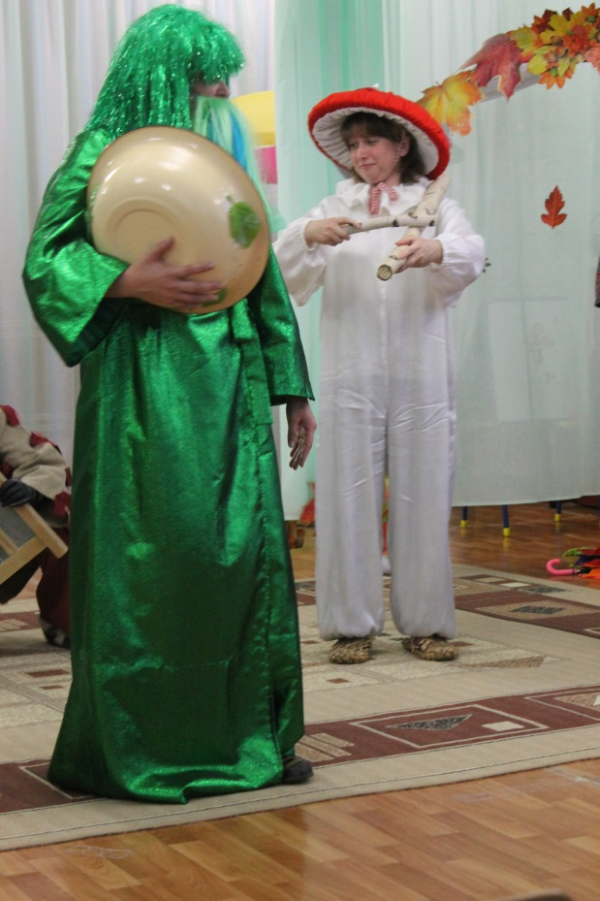
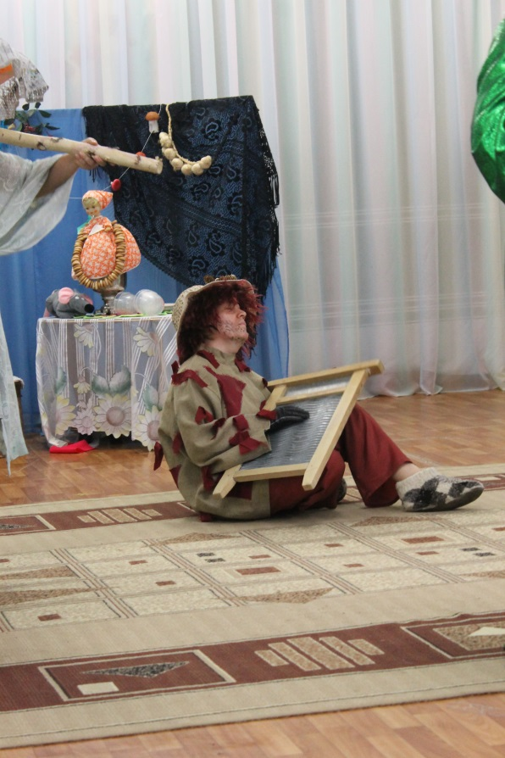
«А еще мы решили вас порадовать и выступить перед вами с нашим лесным оркестром.
Слушайте и удивляйтесь!»

Slide 18
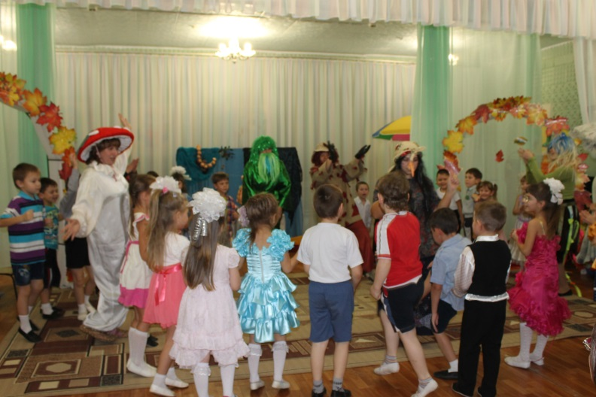
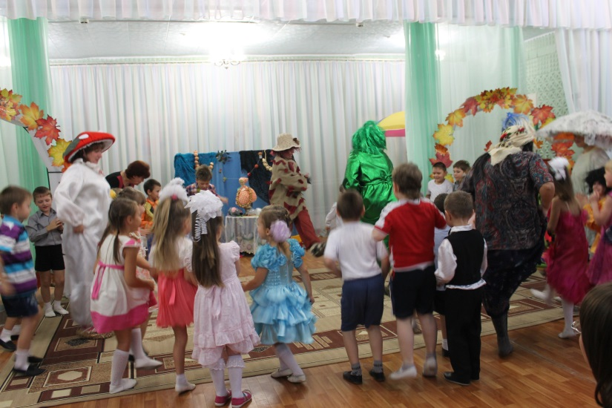
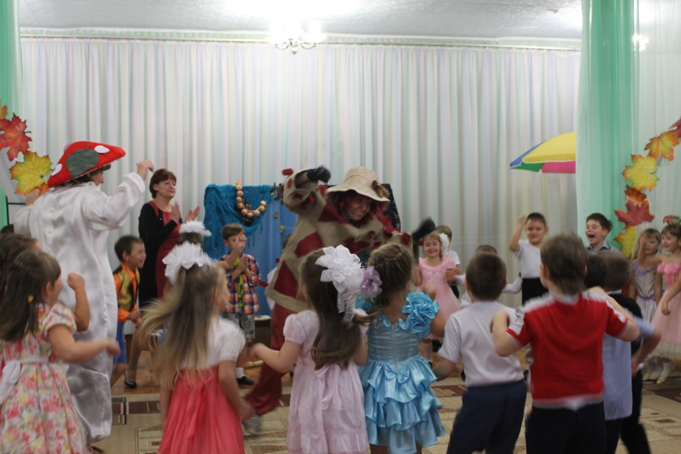
ТАНЕЦ – ИМПРОВИЗАЦИЯ С ЛЕСНЫМИ ЖИТЕЛЯМИ
«НЕЧИСТОСИЛОВСКАЯ ПЛЯСКА»

Slide 19
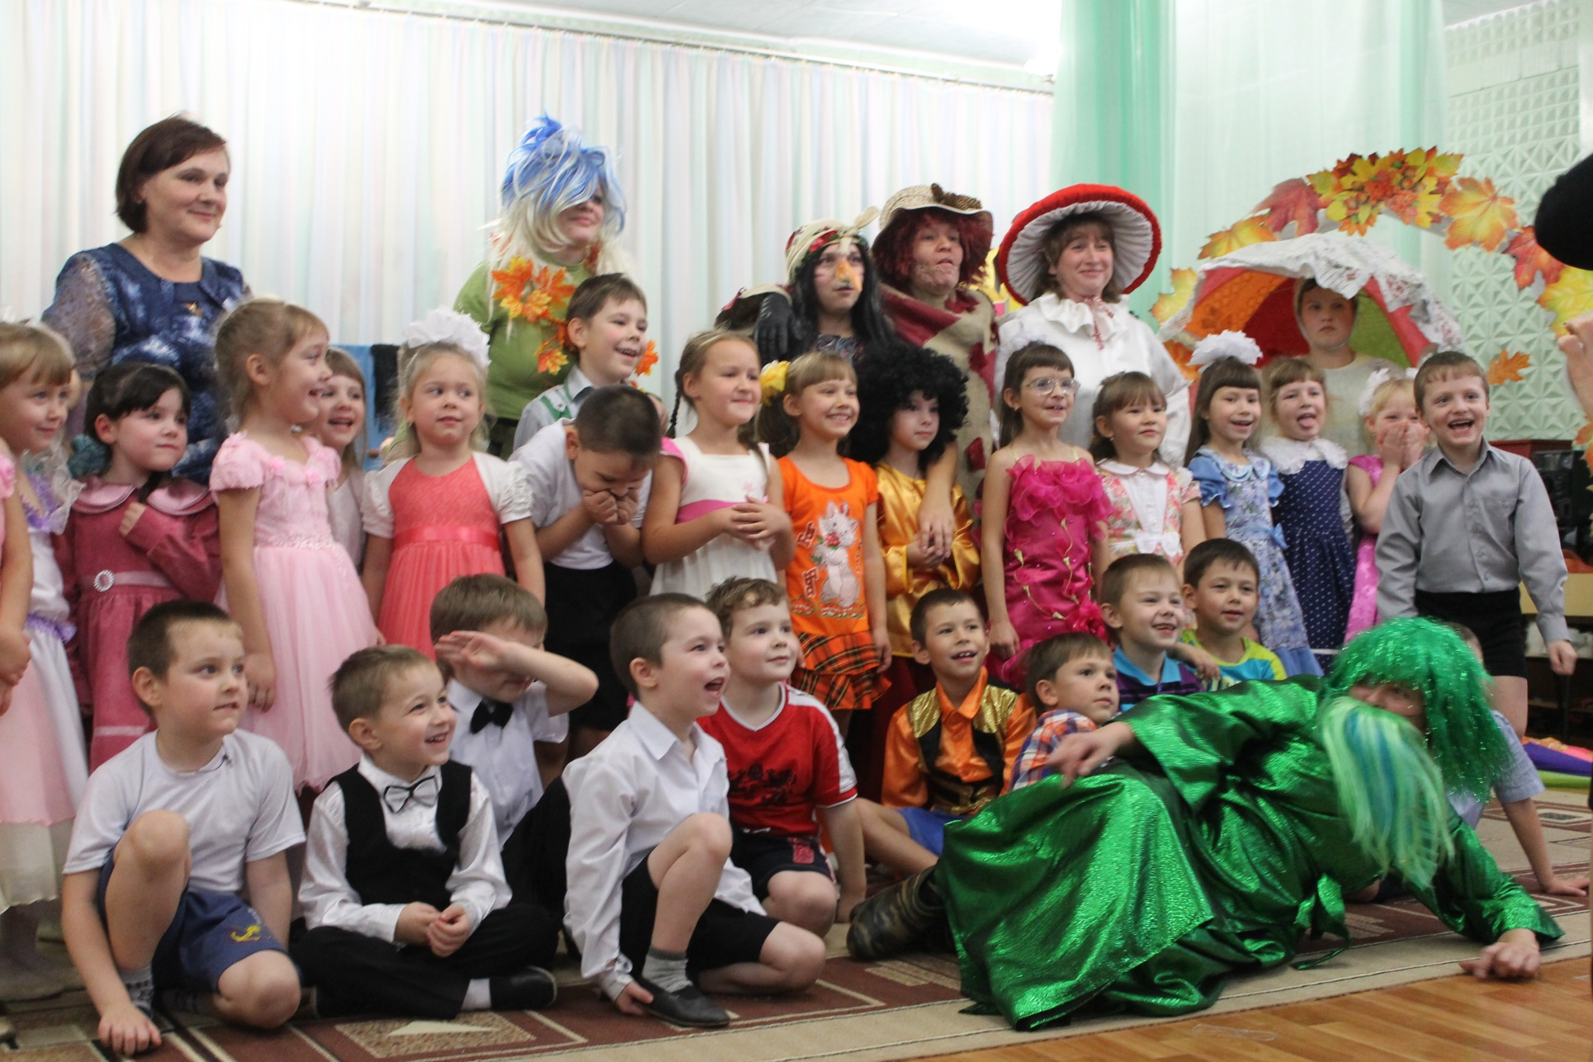
А ТЕПЕРЬ ФОТО НА ПАМЯТЬ

Slide 20
В ГЛАВНЫХ РОЛЯХ:
РЕЖИССЕР-ПОСТАНОВЩИК
ПЕТРОВА М.Ю.
ВОДЯНОЙ
СИДАЧЕВА О.А.
ЛЕШИЙ
БАХАРЕВА Т.Н.
БАБА ЯГА
КОПЫСОВА О.С.
МУХОМОР
ЩУКИНА Т.Л.
ПОГАНКА
КЛАБУКОВА О.И.
КИКИМОРА
МЕЛЬНИК Т.Н.
ДОМОВОЙ
КОПЫСОВА ЯНА

